Slide 1
程式準則
報告人：呂聆瑜
2023. 02. 19

Slide 2
目錄
SOILD原則
Typescript介紹
angular介紹
git介紹
綜合總結

Slide 3
SOILD
單一職責原則 (Single Responsibility Principle)
開放封閉原則 (Open–closed principle)
里氏替換原則 (Liskov Substitution Principle)
介面隔離原則 (Interface segregation principle)
依賴反向原則 (Dependency inversion principle)

Slide 4
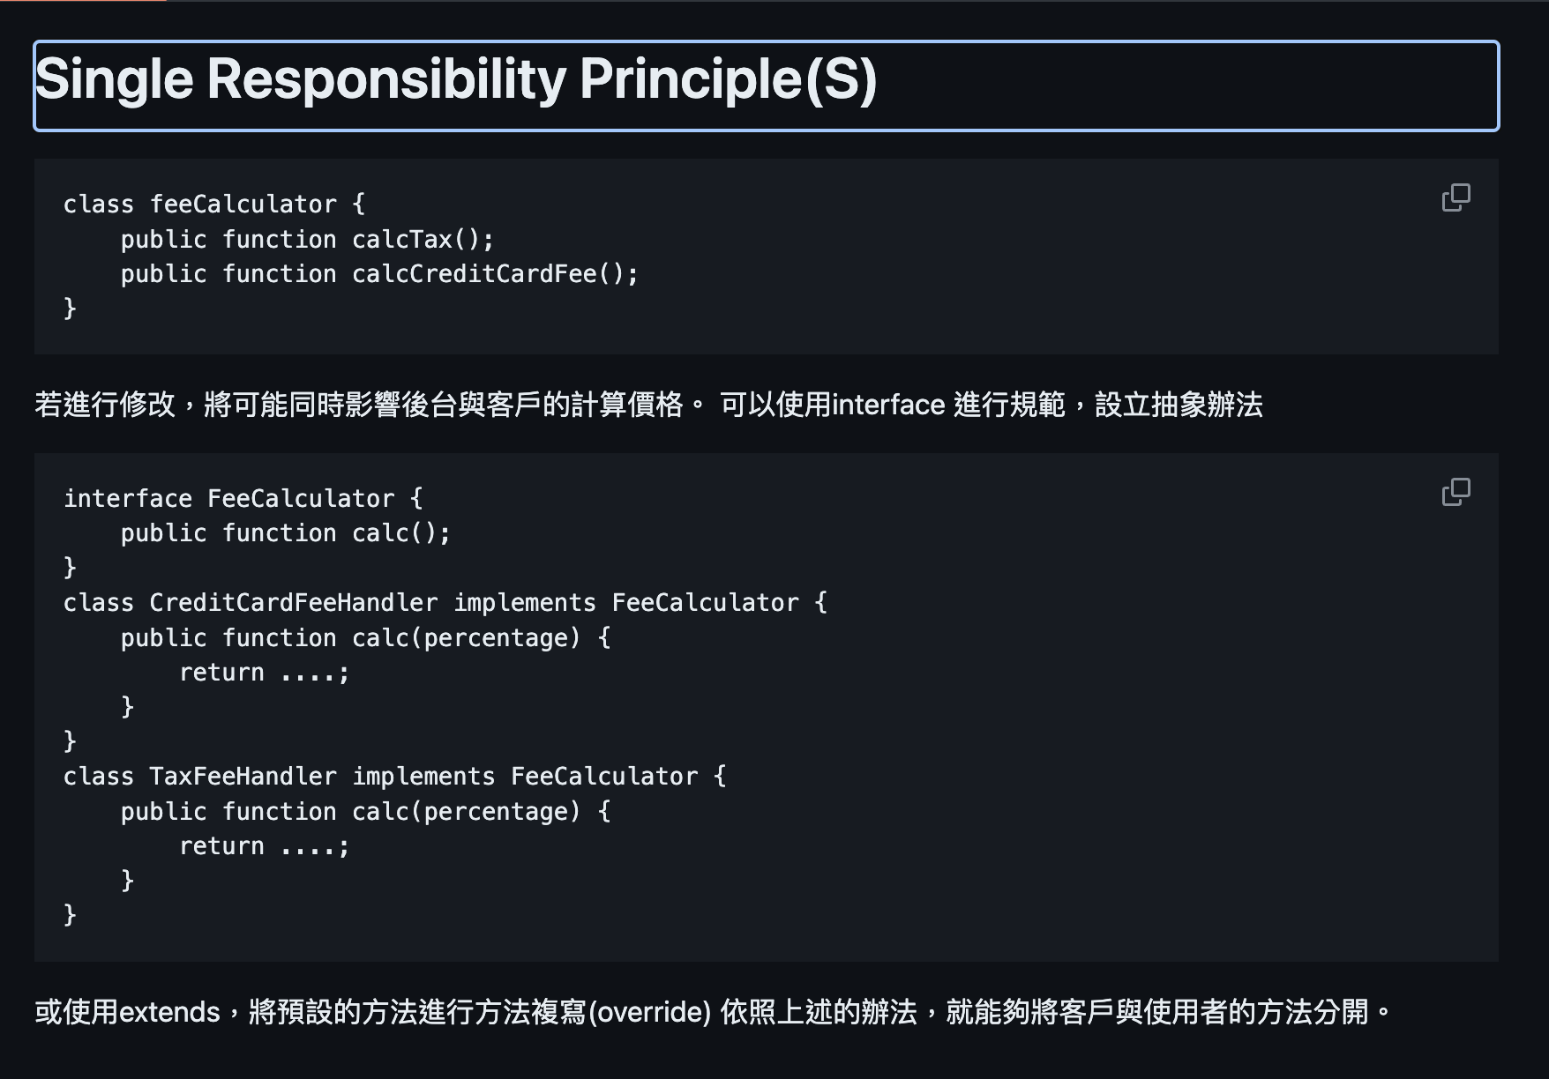
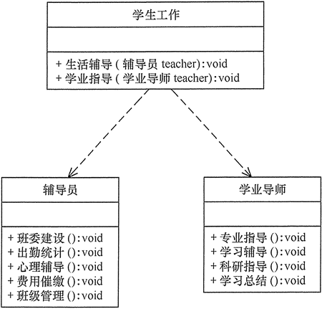
單一職責原則 (Single Responsibility Principle)
一個模組應只對唯一一個使用者或利益相關者負責

Slide 5
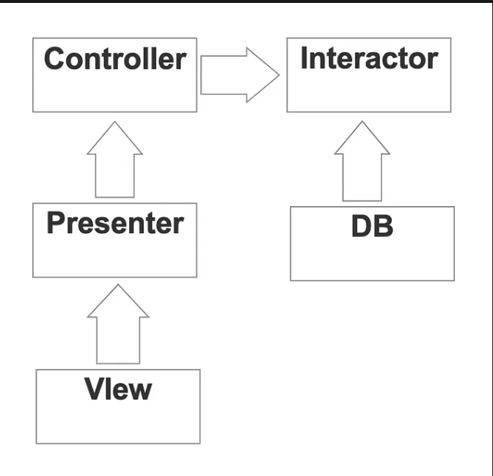
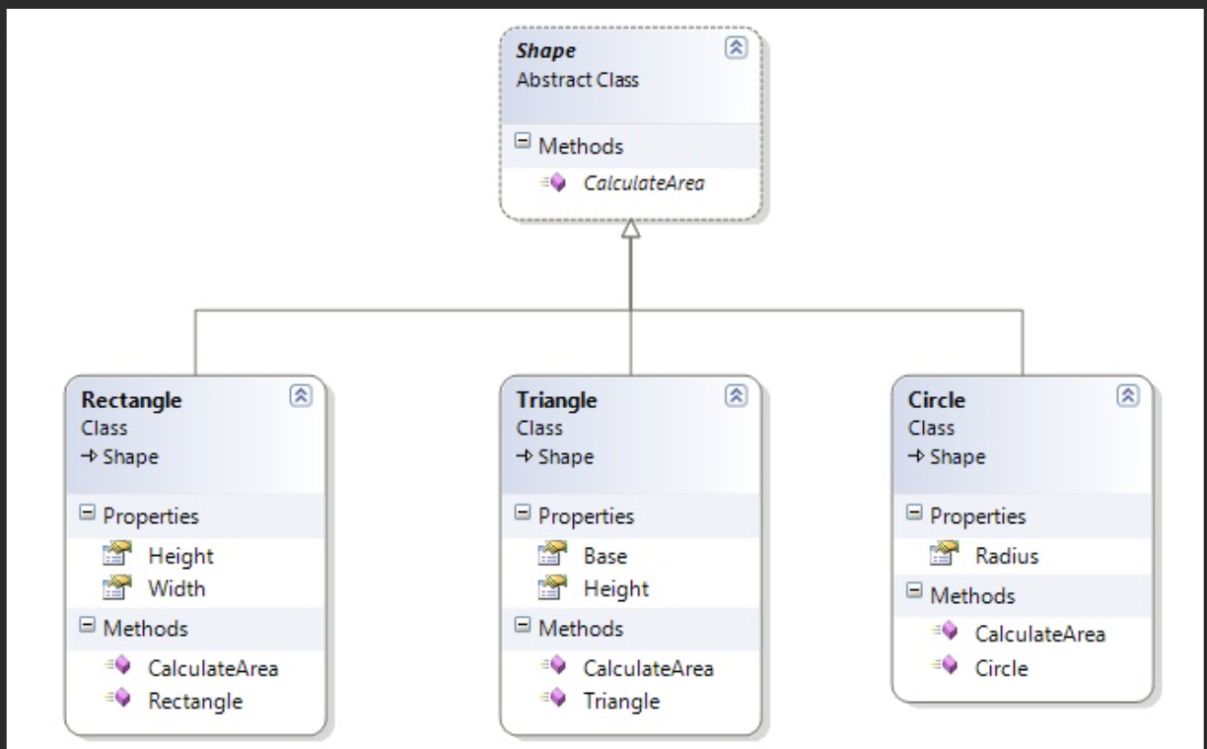
開放封閉原則 (Open–closed principle)

Slide 6
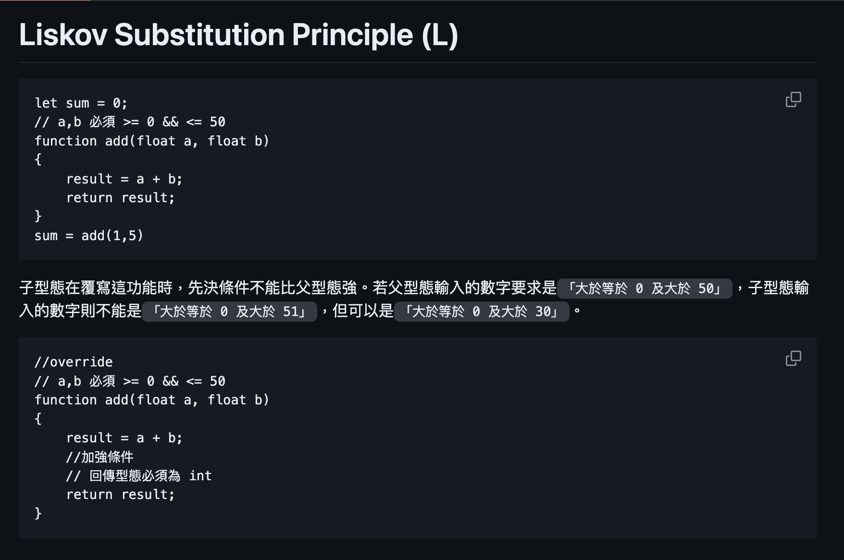
里氏替換原則 (Liskov Substitution Principle)
子型態的先決條件 (Preconditions) 不應被加強。
子型態的後置條件 (Postconditions) 不應被削弱。
父型態的不變條件 (Invariants) 必須被子型態所保留。
不變條件指不管在何時何地都不能改變，這是構成整個型態的重要條件。

Slide 7
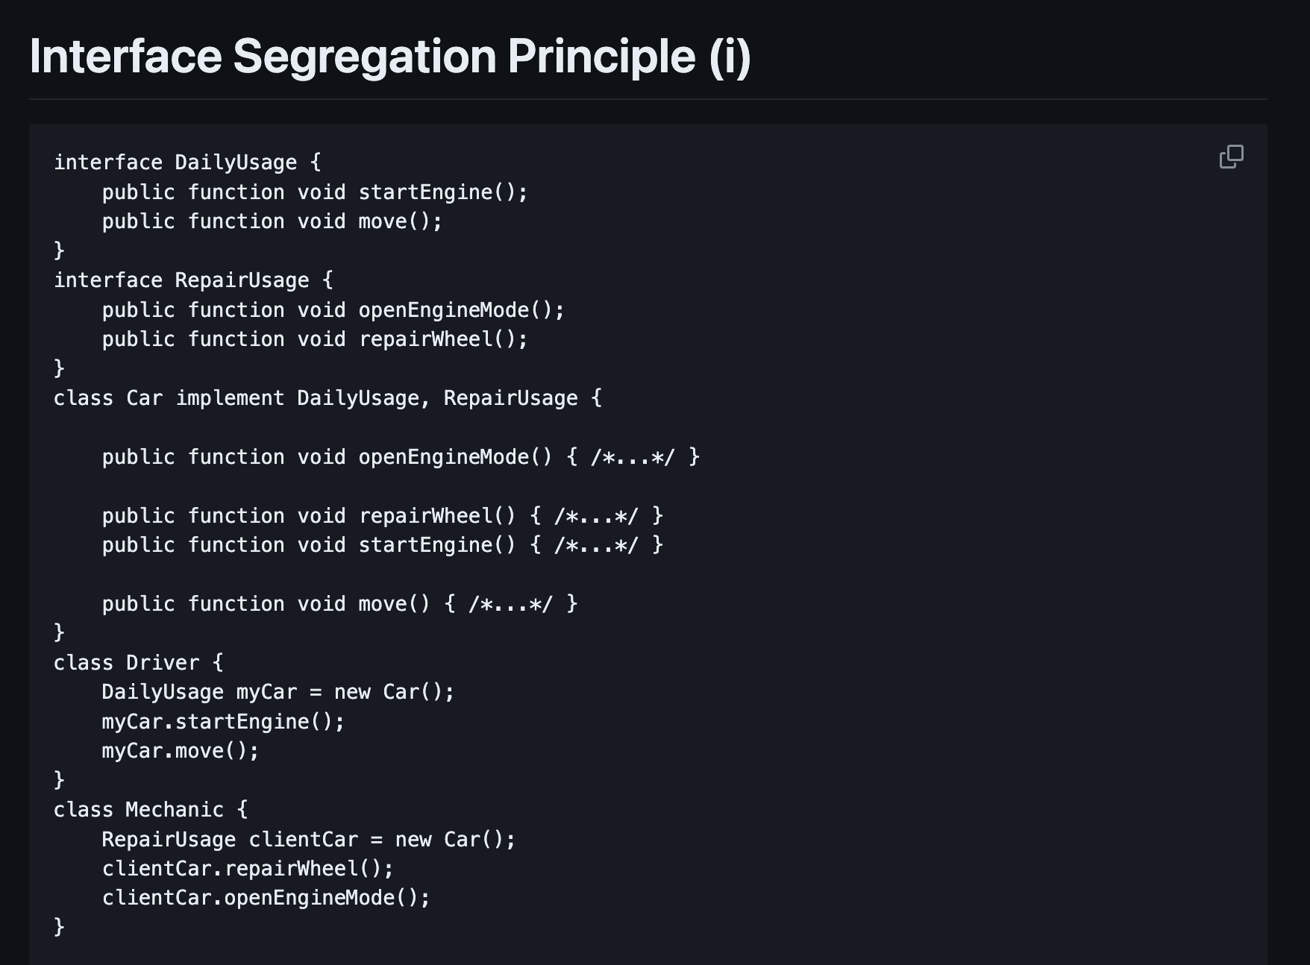
介面隔離原則 (Interface segregation principle)

Slide 8
依賴反向原則 (Dependency inversion principle)
定義:
高層模組不應依賴低層模組，它們都應依賴於抽象介面。
抽象介面不應該依賴於具體實作，具體實作應依賴抽象介面。
作法:
Step1:可以利用注入的方式。讓高層模組先初始化，在進行依賴注入。
Step2:並且可以進一步建立interface，就可以進一步降低耦合度，這樣就不是把方法寫在低層模組裡面，而是將個別的函數寫在高層模組裡了。
Link:https://github.comwhatevercalledyunsin_0215_powerpoint#Dependencyinversion

Slide 9
TypeScript
Typescript與javascript不同之處
Typescript 中的interface與class有什麼區別
Typescript的Generics是什麼?

Slide 10
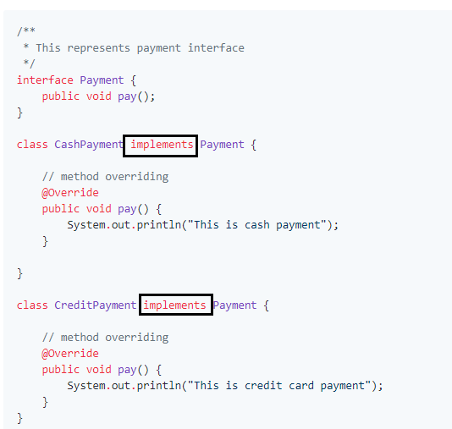
Typescript與javascript不同之處(一)
可以建立interface

Slide 11
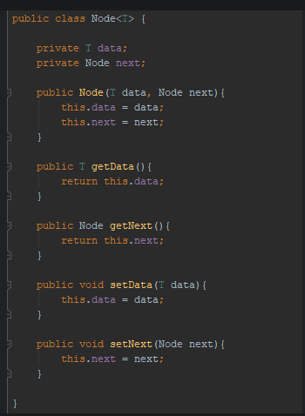
Typescript與javascript不同之處(二)
Typescript與javascript的不同之處主要為Typescript需要強型別。
因此Typescript在程式寫作上可以規範得更靈活。
舉例二(泛性):
Typescript可以使用泛性編程(Genrics)，進行型別規範。(右圖)
函數中接受T為型別代號。如果傳入的是string類型。
getData()的回傳也必須是string。
並且 泛性可以透過擴展(extends) interface的方式進行型別規範
也能夠利用三元T extends U ? X : Y 再透過多載進行不同的行為模式。

Slide 12
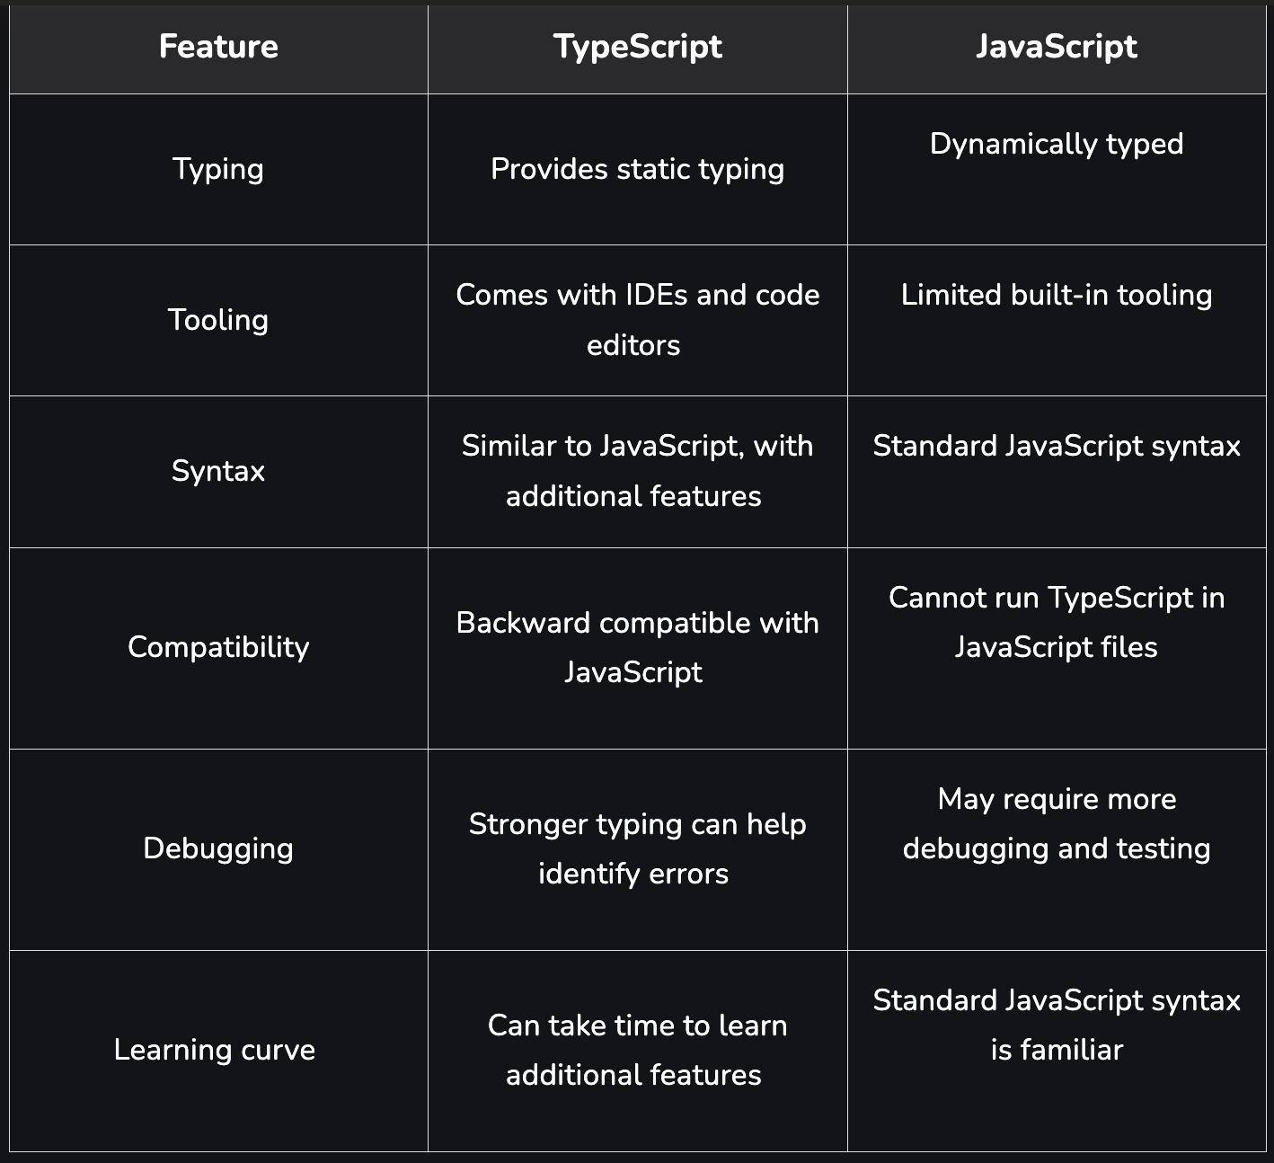
Typescript與javascript不同之處(三)

Slide 13
Angular
module
component
Directive
Service

Slide 14
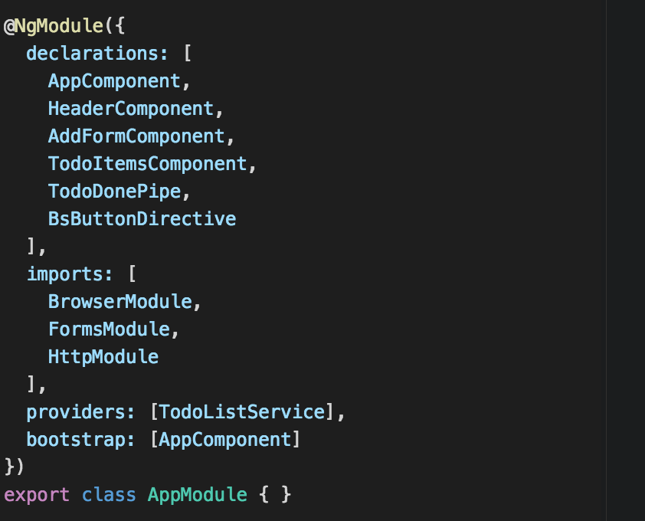
module
可以藉由將程式封裝程一組module，在共用代碼時，相當有用。

Slide 15
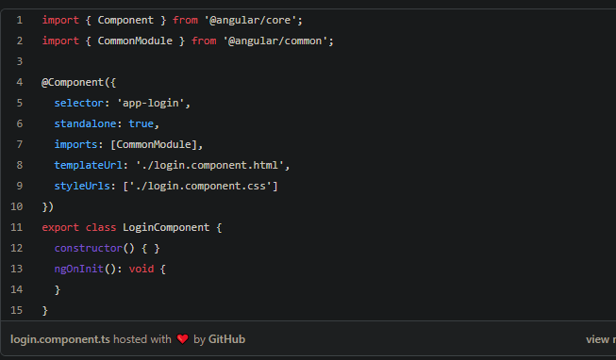
component
Standalone組件，按需引入。減少imports數量。

Slide 16
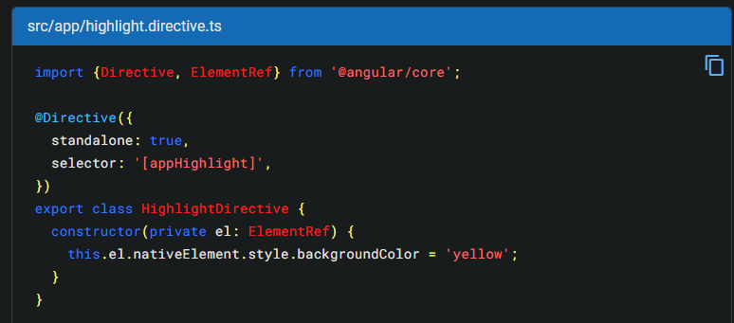
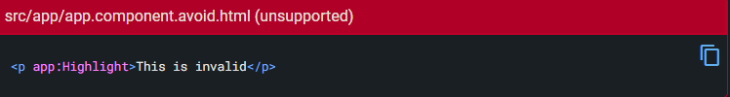
directive
除了預設的directive以外，angular提供了客製化directive的辦法。
如下所示會以js控制其style變成黃色。

Slide 17
Service
藉由注入依賴Service減少組件與component的代碼。
Link:https://github.com/whatevercalled/yunsin_0215_powerpoint_angular

Slide 18
git分支介紹
1.主分支
為最後merge時候的分支。生產模式下的分支
2. 特性分支
為增加新功能時創立的分支。為了不影響之前的程式。
3. 熱修分支
特色為直接從main分支出來的分支。並且是為了快速完成主分支的bug。

Slide 19
函數式編程
特色:避免外部狀態相依和改變、並且透過建立函數，達到代碼可讀性高的特色
Link:https://github.com/whatevercalled/yunsin_0215_powerpoint_angular#functionalprogram
舉例:
Const data=[1,2,3,4]
data.push(100)
就會修改到Data
但如果另外創造一個變量
Const data2=[...data,100]
此種辦法就可以達到不可變(immutable)
也就是盡量不操作到原數據。並且盡量使用let 將作用域限制在該函數中。

Slide 20
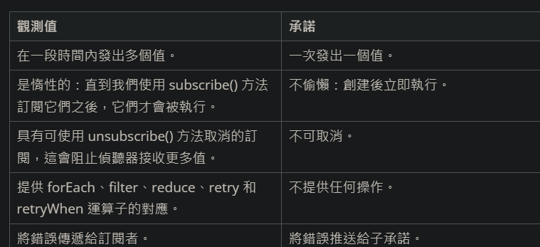
Observable vs promise
observable是同步執行，promise是異步執行。並且從以下的差異分析。
可以說observable比較像是發送event，只有subscribe時候才會被執行。
並且可以傳出多個值。

Slide 21
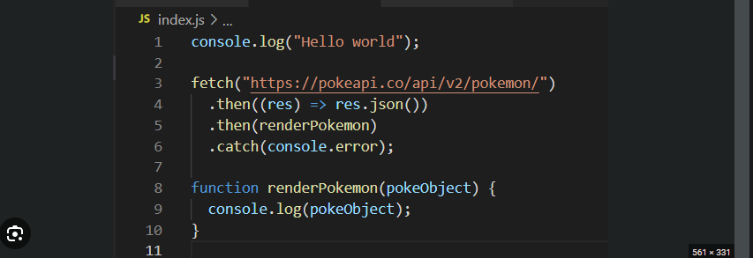
promise
Then 和 catch只是分析promise傳遞回來的值。回傳值始終只有一個。

Slide 22
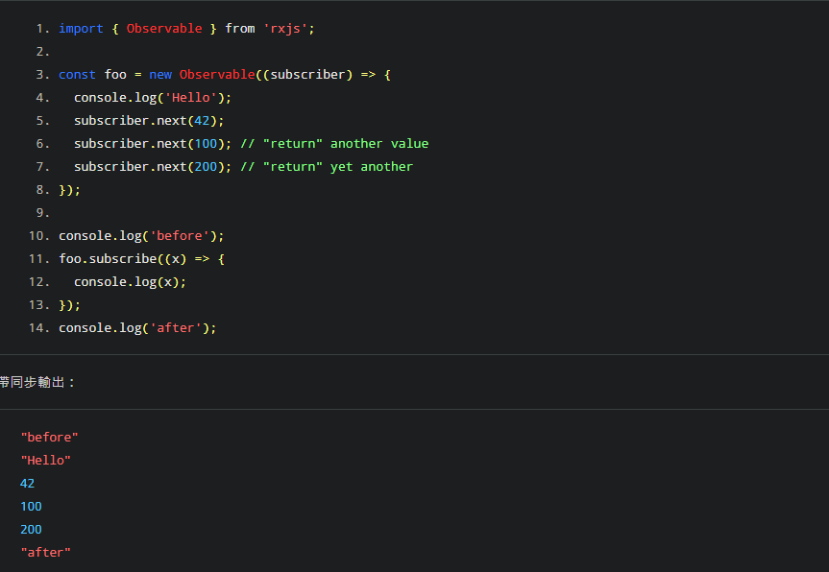
Observable
這裡after寫在subscribe之後，所以after會之後執行。並且有多個回傳值。42、100、200

Slide 23
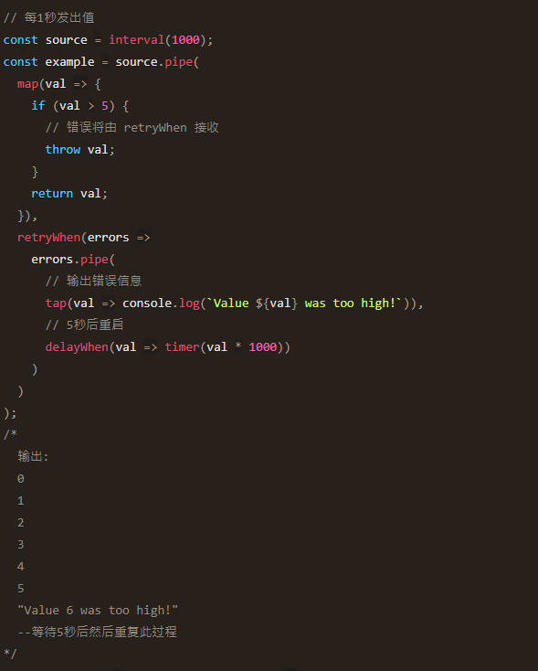
Observable
除了回傳值，也可以直接throw exception。
可以使用retrywhen的方法，進行重複。
與promise有些相像的地方。
promise也可以catch錯誤。並且執行例案處理

Slide 24
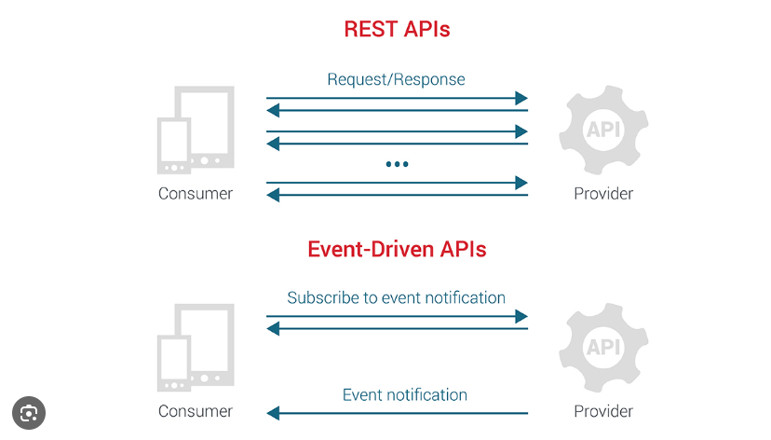
EventDriven vs RequestResponse

Slide 25
EventDriven vs RequestResponse
場景分析:
設計一個計程車APP，並且希望使用者在有車子的時候收到通知。
這樣的作法如果使用Request Response的方式。
寫法可能是 setinterval(1000,()=>{ wantcar();})
使用EventDriven的方式，車子到的時候就可以發送通知。給所有用戶。
使用這樣的方式，較為高效能，只要檢查是否有收到event就可以了。

Slide 26
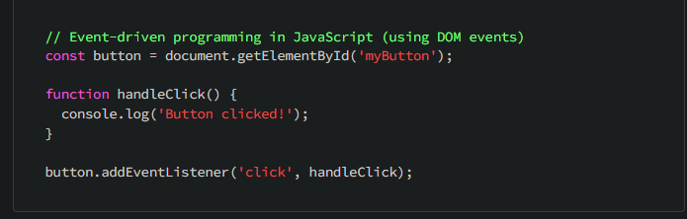
EventDriven
事件：事件是發生某事的信號或通知。事件可以由使用者操作、系統操作或程式的其他部分觸發。
事件處理程序（或回呼）：事件處理程序是回應特定事件而執行的一段程式碼。當事件發生時，將呼叫關聯的事件處理程序來處理該事件。
事件循環：事件循環是事件驅動程式設計的核心元件。它不斷檢查程式事件佇列中的新事件，並按事件發生的順序處理它們。當偵測到事件時，將呼叫相應的事件處理程序。
非同步：事件驅動程式設計通常涉及非同步操作。它可以繼續處理其他事件或任務，直到事件準備好處理為止，而不是在等待事件發生時阻塞程式的執行。
最大的好處是因為其非同步的特性帶來的低延遲與高效能。並且還可以達到解藕的效果。因為事件也可以附加。拆分成多個函數值行。

Slide 27
CI(Continuous integration)
流程：
「程式建置」
開發人員在每一次的 Commit & Push 後，都能夠於統一的環境自動 Build 程式，透過此一步驟可以避免每個開發人員因本機的環境＆套件版本不相同，造成 Service 異常。
2.「程式測試」
當程式編譯完成後，將會透過「單元測試」測試新寫的功能是否正確，或者確認是否有影響到現有功能，透過該步驟進行測試，可以避免掉開發人員遺忘於本機先行檢查，作為「雙重驗證」工用。
CI 即是上傳在github、gitlab進行測試與整合與版本控制的動作。

Slide 28
CD(Continuous Deployment)，即是「持續佈署」
流程：
「部署服務」
透過自動化方式，將寫好的程式碼更新到機器上並公開對外服務，另外需要確保套件版本＆資料庫資料完整性，也會透過監控系統進行服務存活檢查，若服務異常時會即時發送通知告至開發人員。
這樣做的好處是在github先經過CI將代碼整合好以後在透過CD將主分支傳送到生產版本上。方便版本控制。
可以在github寫workflow.yml，即可以在push 特定分支的時候進行CD的動作傳送到遠端伺服器

Slide 29
Thank You!
Scrum Master | 呂聆瑜 | Ryan
2023. 02.19

